Slide 1
Data-analyse Zaanstad
31-10-2023
Notes:
S A V
S: In potentie een goed middel
A: denken over verbetering
V: we hebben er wel wat aan.

Slide 2
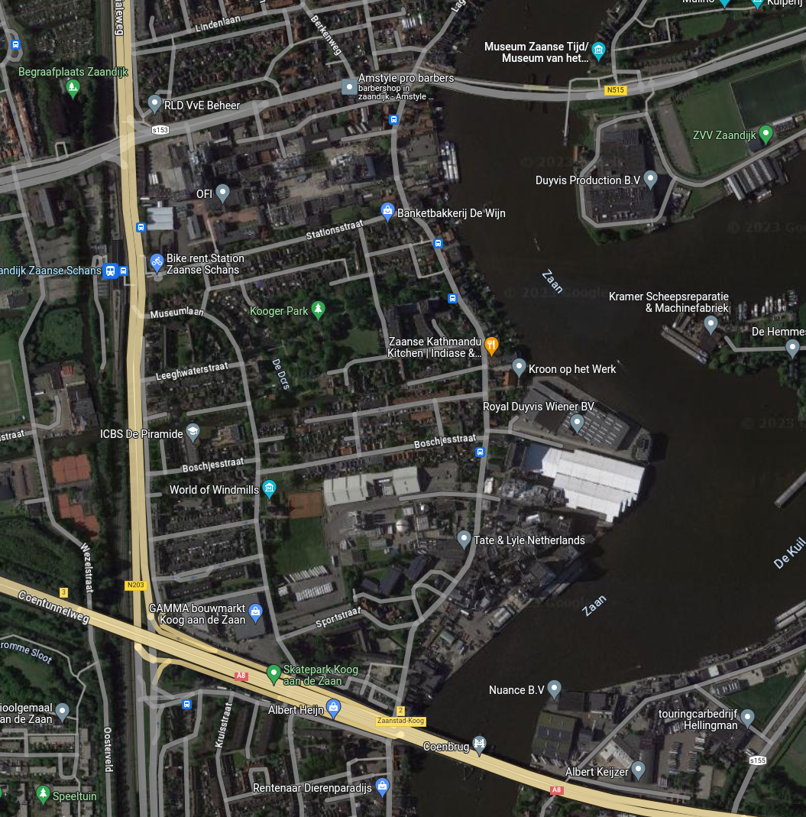
Waarom doe ik mee
Dicht bij industrie (Ofi)
Natuurkundige en IT-er. Sensemakers a’dam: mooie mix
Modellen zijn leuk, verifieren essentieel.
Notes:
Woon bij Olam / Ofi. Ruiken we (zeker smidslaan met naar verluidt bio-installatie). Is metertje beter om dit te detecteren? Antwoord alvast: Nee.
Modellen: stikstof, fijnstof, covid. Edelstenen: hoe vaak fouten worden gemaakt. Verifieren essentieel: fijnmazig netwerk: kwantiteit vs kwaliteit.
Soms is kwantiteit een kwaliteit in zichzelf

Slide 3
De Meetvragen
“Hoe verhoudt de luchtkwaliteit zich rond de fabrieken in Zaanstad met de WHO-waarde gedurende een jaar?”
Ik wil industrie-uitstoot meten, omdat ik tussen de fabrieken met ook nog veel vrachtverkeer woon, ik maak me zorgen over de luchtkwaliteit.
Projectvraag: Kunnen we deze vragen met de Sodaq Air’s beantwoorden?

Slide 4
Absolute waarden
 | Vanaf ~ 1 januari | Vanaf ~ 1 april
Smidslaan (N van Ofi) vanaf 1 april |  | 11,1 μg/m³
Stationstraat (Z van Ofi) | 11,2 μg/m³ | 9,1 μg/m³
Raadhuisstraat / Zuideinde (Z Tate en A8) | 12,7 μg/m³ | 10,5 μg/m³
Meetnet (Wagenschotpad) | 9,1 μg/m³ | 8,2 μg/m³
WHO waarde: jaargemiddelde max 25 μg/m³
Standaardafwijking HLL metingen 12 μg/m³
Meetnet standaardafwijking 7 μg/m³

Slide 5
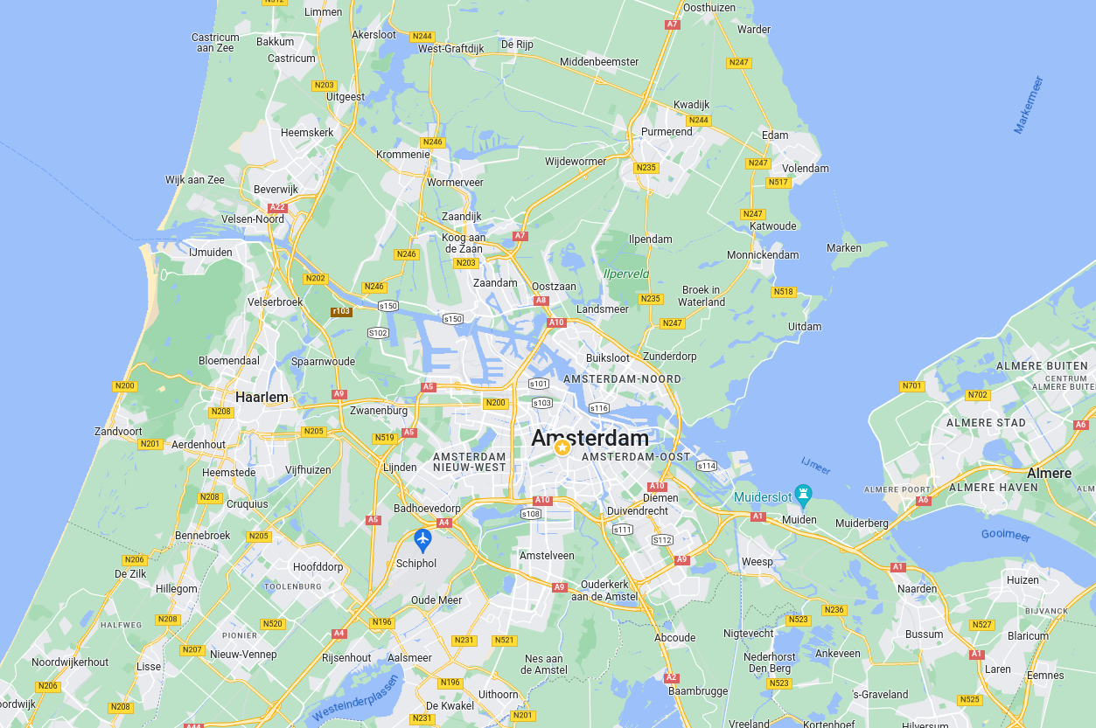
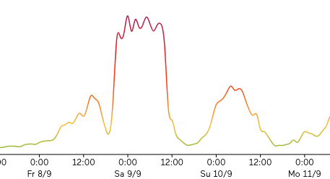
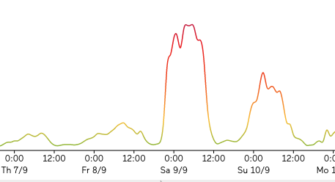
Grote pieken “van buiten (?)”
20:30
8 september in de avond
Wind uit WestNoordWest
2 meter/seconde
Smogwaarschuwing
Grote piek duurt meer
dan 10 uur lang
20:00
19:00
21:30
21:00
20:00
0:00
04:00

Slide 6
Relatieve lokale waarden
Kleine effecten met de zwakste sensoren meten
Wel meer HLL sensoren dan Meetnet
Meer intrinsieke motivatie (?)
Begint met bronbepaling
Methode: windrichting of uur van de dag

Slide 7
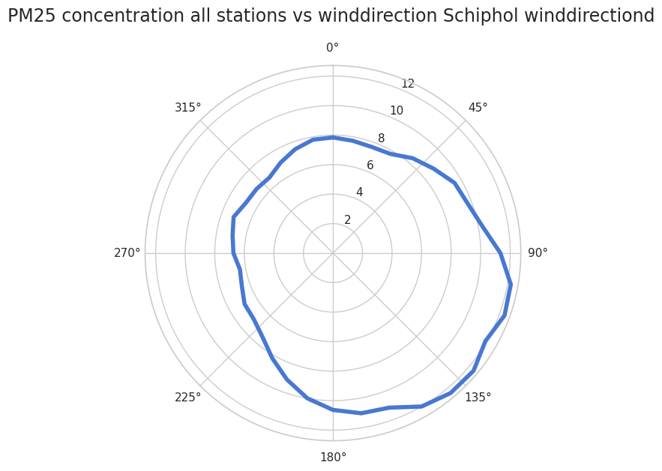
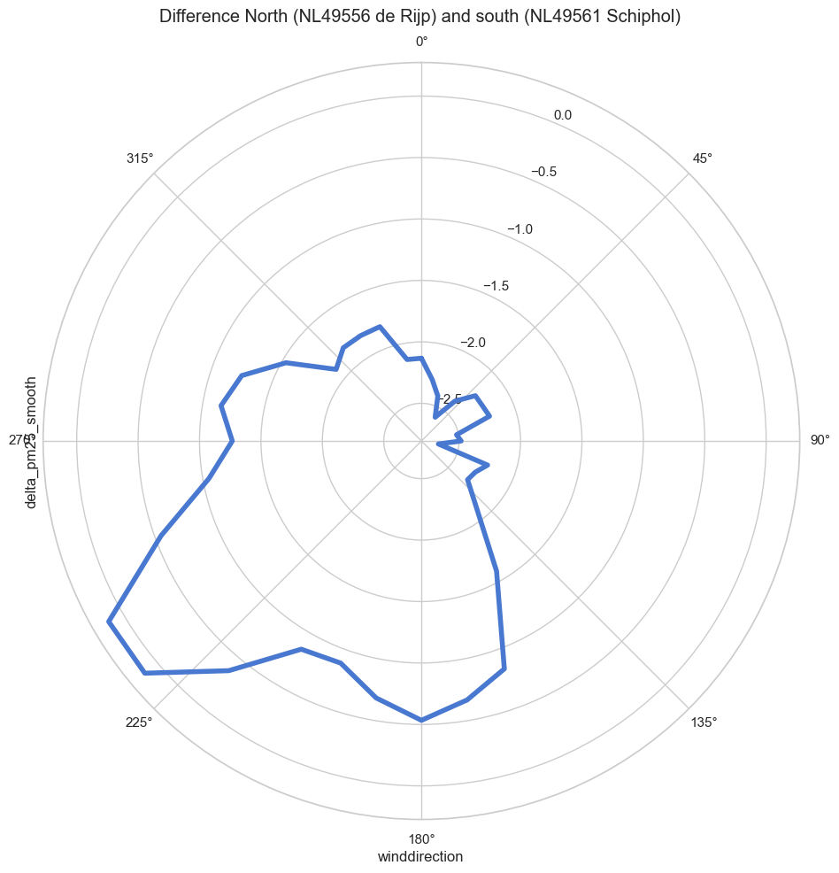
Windroosmethode

Slide 8
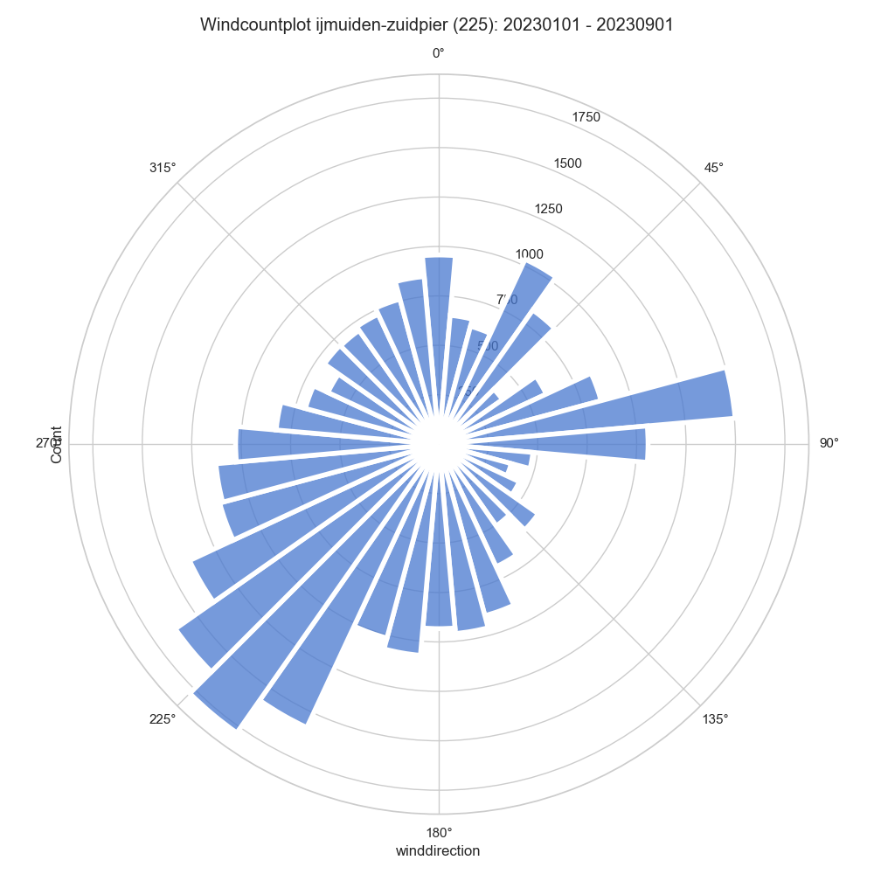
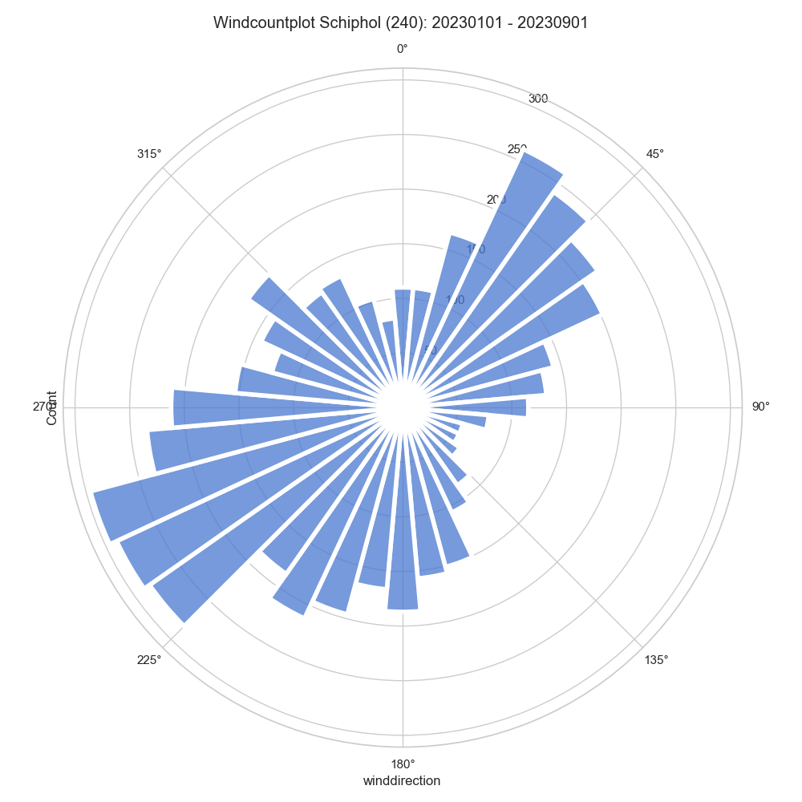
Maar let op!

Slide 9
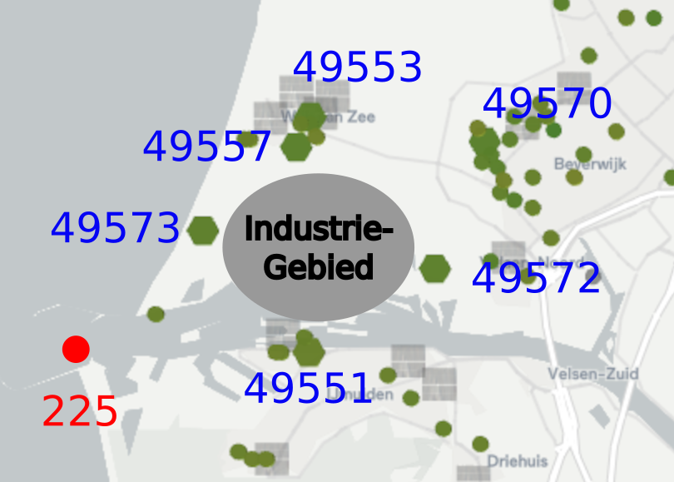
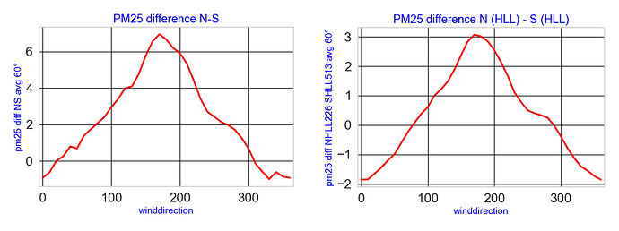
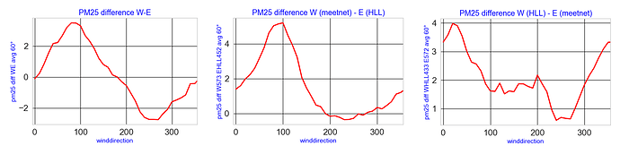
Test met industriegebied Velsen-N

